Slide 1
File Input and Output
By 윤명근

Slide 2
수업목표
What is a file
Opening a file
Reading a file
Text files and binary files
Writing to a file
Pickle

Slide 3
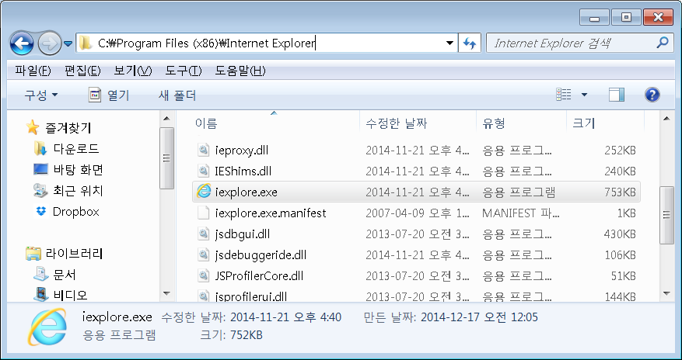
What is a file
파일(file)
바이트의 모음으로 하드디스크, CD, SSD(Solid State Disk), 메모리스틱 등에 저장됨
텍스트, 그림, 음악, 프로그램, 연락처 등 다양한 정보 저장
iexplorer.exe, notepad.exe

Slide 4
What is a file
파일 이름
iexplorer.exe
파일 위치
디렉터리(directory)
경로(path)
폴더(folder)
C:\Program Files (x86)\Internet Explorer\iexplorer.exe

Slide 5
What is a file
절대경로
저장매체의 맨 위쪽 디렉터리까지 전부 포함
C:\Program Files (x86)\Internet Explorer\iexplorer.exe
상대경로
디렉터리 상의 현재 위치로부터 상대적인 위치 표현
‘.’은 현재 디렉터리
‘..’은 부모 디렉터리 (한 단계 위의 디렉터리)
현재위치를 알려주는 명령어
pwd
리눅스
Present working directory
dir
윈도우즈

Slide 6
Opening a file
어떤 용도로 파일을 열 것인가?
읽기 용도 (read)
내용 변경 없음
쓰기 용도 (write)
내용 변경 있음
내용 추가 용도 (append)
기존 파일 내용 추가
open() 함수 호출
파일객체 = open(파일명, 열기 모드)
f = open(“input.txt”, “r”)
f = open(“output.txt”, “w”)
f = open(“append.txt”, “a”)
파일 닫기
파일객체.close()
f.close()

Slide 7
Opening a file
<파일 객체> = open(<파일 경로>, <모드>) <코드> <파일 객체>.close()
with open(<파일 경로>, <모드>) as <파일 객체> : <코드>

Slide 8
Opening a file
열기모드
r: 읽기 모드 (기본)
w: 쓰기 모드
a: 추가 모드
b: 이진 모드 (binary)
이진 파일: 동영상, 음악, 그림 등 텍스트가 아닌 파일
t: 텍스트 모드 (기본)
+: 갱신 모드
모드 | 설명 | 모드 | 설명
r | 파일 읽기 | rb | 이진 파일 읽기
w | 파일 쓰기 | wb | 이진 파일 쓰기
a | 파일 끝에 추가 | ab | 이진 파일 끝에 추가
r+ | 읽고 쓰기 | rb+ | 이진 파일 읽고 쓰기
w+ | 읽고 쓰기(기존 파일 삭제) | wb+ | 이진 파일 읽고 쓰기(기존 파일 삭제)
a+ | 파일 끝에 추가 및 읽기 | ab+ | 이진 파일 끝에 추가 및 읽기

Slide 9
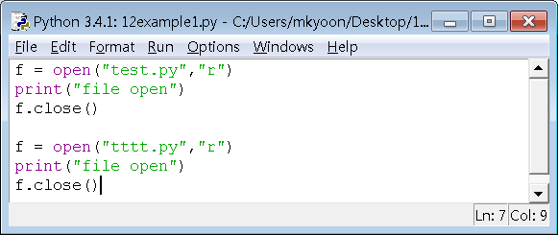
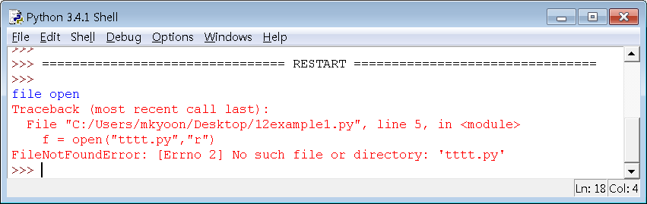
Opening a file
존재하지 않는 파일을 읽으려 하면 에러 발생

Slide 10
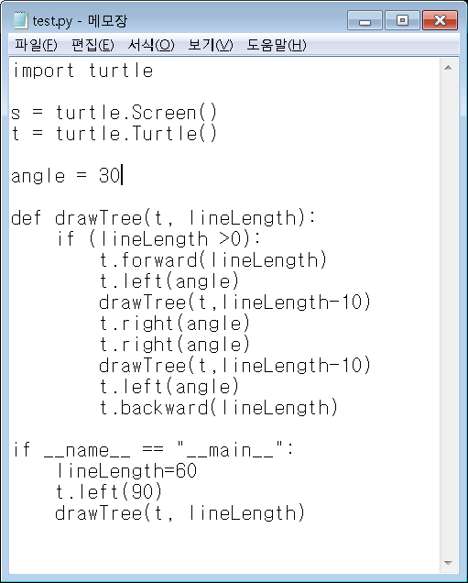
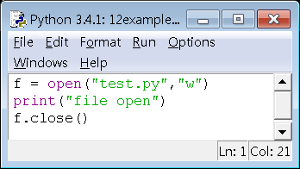
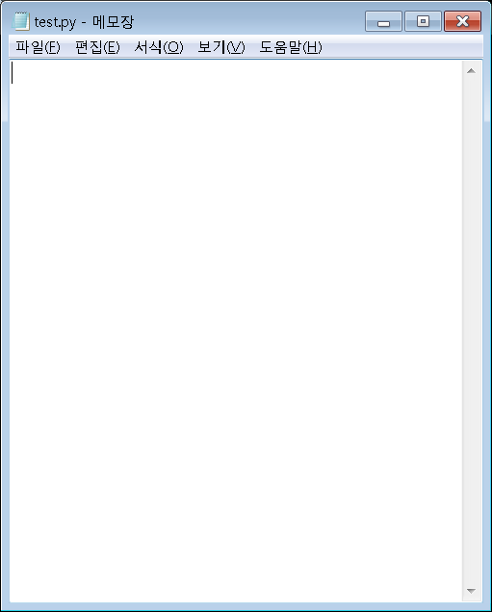
Opening a file
존재하지 않는 파일을 쓰는 것은 허용됨
동일한 이름의 파일이 존재했다면, 기존 파일의 내용이 모두 삭제되므로 주의 필요

Slide 11
Reading a file
파일 읽기
<파일 객체>.read() : 파일 객체에서 파일 전체를 읽습니다.
<파일 객체>.read(<숫자>) : <숫자> 만큼의 글자를 읽습니다.
<파일 객체>.readline() : 파일에서 한 줄을 읽습니다.
<파일 객체>.readlines() : 파일 전체를 줄 단위로 읽습니다.
윈도우에서 인코딩이 달라서 에러가 발생하면 넣어주세요.
# 파일 객체를 생성 합니다. f = open("member_info","r", encoding="UTF8") # 파일 전체를 읽습니다. text = f.read() # 파일의 내용을 출력합니다. print(text) # 파일 객체를 닫습니다. f.close()

Slide 12
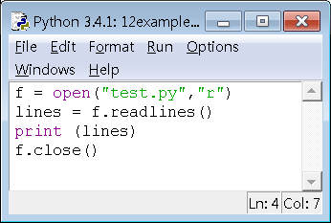
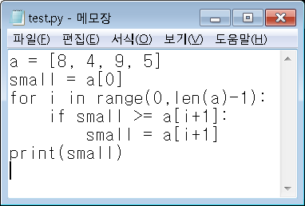
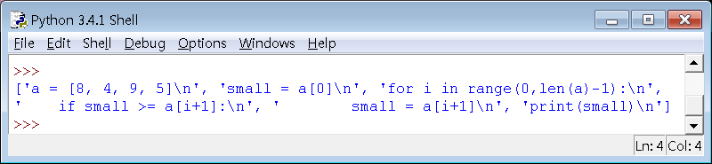
Reading a file
파일객체.readlines()
파일 전체를 읽어서 줄 단위로 구성된 리스트 반환

Slide 13
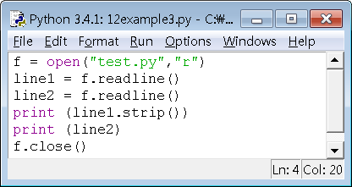
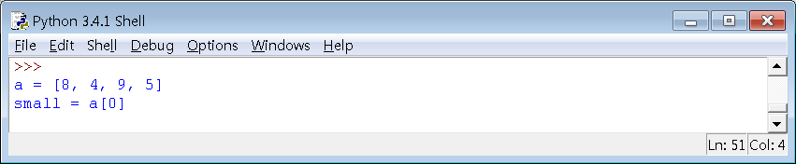
Reading a file
파일객체.readline()
파일의 한 줄을 읽어서 문자열로 반환
리스트.strip()은 문자열 처음과 끝의 공백문자 제거

Slide 14
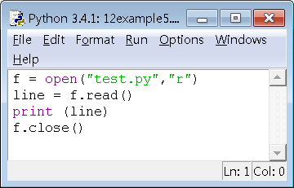
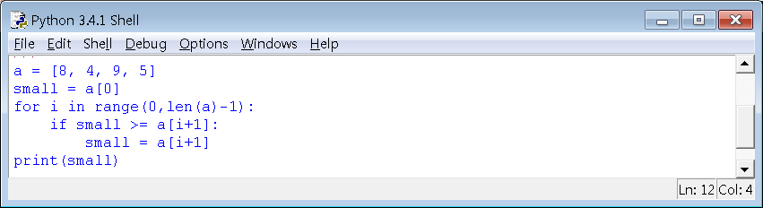
Reading a file
파일객체.read()
파일 전체를 읽어서 문자열로 반환

Slide 15
Reading a file
파일을 읽다가 맨 처음으로 이동하고 싶은 경우
seek(0) 함수 사용
f.seek(0)

Slide 16
Text files and binary files
텍스트 파일
아스키 코드 또는 유니코드 만으로 구성된 파일
opne() 함수 텍스트 모드로 작업
예: “rt”, “r” → 기본 모드
글자, 숫자, 개행문자 등으로 구성
윈도우 notepad.exe로 내용을 읽을 수 있음
리눅스 cat 명령어로 내용을 읽을 수 있음
이진 파일
그림, 동영상, 음악 등 텍스트 이외의 정보 저장
opne() 함수 텍스트 바이너리 모드로 작업
예: “rb”
hwp 파일은 어떤 파일인가?

Slide 17
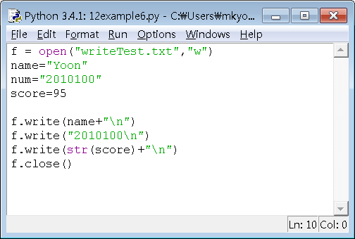
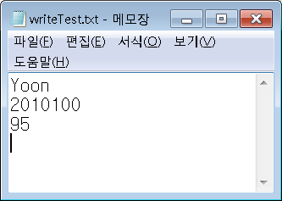
Writing to a file
파일 쓰기
open() 함수를 ‘w’또는 ‘a’로 실행
write() 함수 사용
텍스트 문자열로만 저장

Slide 18
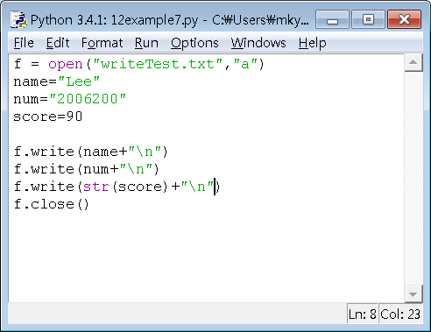
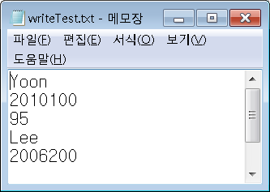
Writing to a file
파일 쓰기
open() 함수를 ‘a’로 실행하면 파일의 맨 마지막에 정보가 추가됨

Slide 19
Pickle
피클(pickle)
다양한 데이터 타입이 혼재되어 있는 리스트, 튜플, 객체 등을 파일로 저장하고 싶을 때 사용
['Fred', 73, 'Hello there', 81.9876e-13] 리스트를 파일에 저장하면 모든 정보가 문자열로만 저장됨
피클을 사용하면 저장된 파일을 원래 데이터 타입으로 자동으로 변환이 가능함
피클링(pickling): 객체를 파일로 저장
Dump() 함수 사용 (write() 대신)
언피클링(unpickling): 파일로부터 읽어드린 내용을 객체로 변환
load() 함수 사용 (read() 대신)

Slide 20
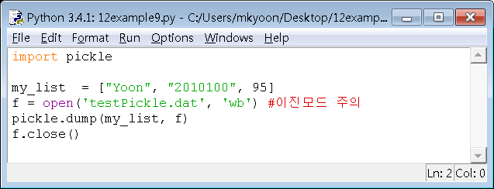
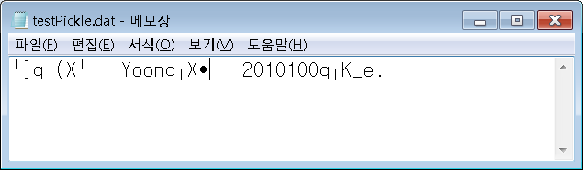
Pickle
피클링
dump 함수 사용
파일을 이진모드로 열어야 함

Slide 21
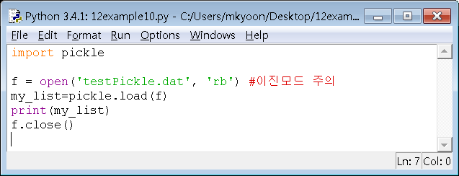
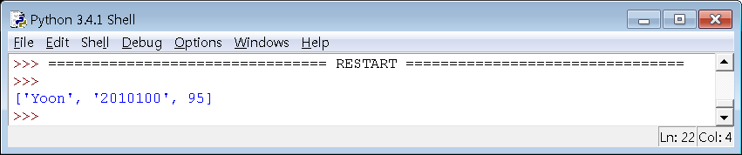
Pickle
언피클링
load 함수 사용
파일을 이진모드로 열어야 함

Slide 22
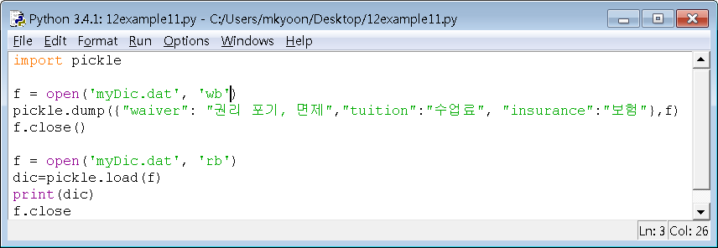
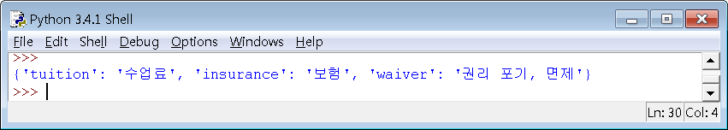
실습
피클링을 이용해서 사전 데이터 타입을 파일로 저장하고 읽는 프로그램을 작성하라

Slide 23
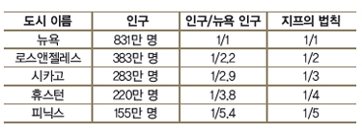
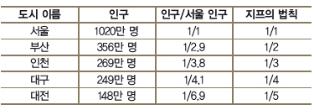
숙제
단어 숫자 분포
책을 구성하는 단어를 등장 빈도수로 나열하면 지프의 법칙(Zipf’s law)을 발견할 수 있다고 한다.
Zipf’s law, Zipf’s distribution (지프의 법칙, 위키백과)
데이터의 빈도는 순위에 반비례한다. 실험 결과, 영어에서 가장 많이 등장하는 단어 “the”는 전체 문서에서 7%의 빈도(전체 단어 약 백만 개 중 69,671회 등장)로 등장하며, 2위인 “of”는 약 3.5% 등장, 3위인 “and”는 약 2.4% 등장했다.
어떤 나라에서 n번째로 인구가 많은 도시는 가장 인구가 많은 도시의 인구수의 1/n이 된다.
포털 사이트의 가장 인기 있는 페이지도 지프 분포를 따른다.
조화수열은 가장 간단한 형태의 지프 분포이다.
1, 1/2, 1/3,…, 1/n

Slide 24
숙제
단어 숫자 분포
레 미제라블 텍스트 파일(“Les_Miserables-Victor_Hugo.txt”)을 읽어 들여 등장하는 단어들의 횟수를 모두 구하고 zipf’s law와의 관련성을 분석하시오.
다음 내용을 먼저 학습하시오.
파일객체.read().split()
f.read().split()
사전 구성
wordCount={}
if w not in wordCount:
wordCount[w]=1
else: wordCount[w] += 1
스트링.replace(“.”,””)
y=x.replace(“.”,””).replace(“?”,””)
스트링.upper()

Slide 25
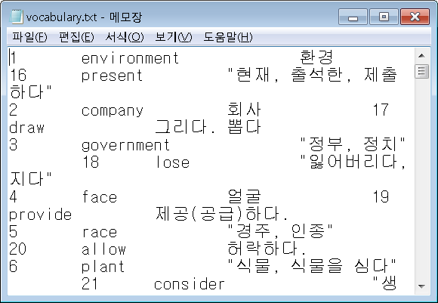
숙제
영어 사전
“vocabulary.txt”는 인터넷에서 다운받은 영단어 텍스트 파일인데 내용이 뒤섞여있다. 파일 내용을 이용해서 “단어:의미”로 구성된 사전을 구현하시오. 사용자로부터 단어를 입력 받으면 단어의 의미가 화면에 출력되어야 한다.

